Slide 1
Ножницы в руках детей
Консультация
для воспитателей

Slide 2
Ножницы
знакомы ребенку с самых ранних лет, так как они видят, как ими подстригают ногти. Сам процесс пользования ими вызывает у детей явный интерес.
Умение резать ножницами требует удивительно большого количества навыков, как для маленького ребенка, так и для дошкольника.
Чтобы правильно резать ножницами, должна происходить одновременно координация левой и правой рук, которые совершают абсолютно разные движения. И дело это не такое уж легкое, как кажется нам, взрослым.
Возьмём, к примеру, резку по прямой линии в центре бумажного листа. Ребёнок должен держать ножницы тремя пальцами одной руки, при этом постоянно открывать и закрывать их. В то время как второй рукой он держит бумагу и двигает её вслед за ножницами. И в это время ещё нужно оставаться на линии разреза. Из этого очевидно и ясно — резка ножницами требует большой точности и двусторонней координации.
В это время интенсивно развивается мелкая моторика малыша,
а вместе с ней и головной мозг.

Slide 3
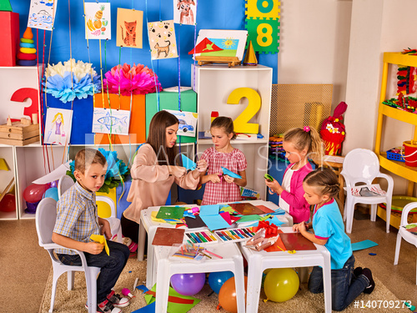
Вот почему так важно научить ребёнка вырезать ножницами, так же, как и другим навыкам, требующим двусторонней координации — застёгивание пальто, открывание конверта, откручивание крышки пакета молока и т.д.
Резание ножницами так же укрепляет руку малыша, готовя её к письму. Задействуется та же группа мышц, которая необходима для правильного удержания карандаша.
С какого же возраста можно доверить ребенку вырезать ножницами? В детском саду мы начинаем вырезать ножницами со средней группы - с четырех лет. Если ребенок заинтересовался ножницами гораздо раньше этого возраста, значит наступило время научить его ими пользоваться. На мой взгляд, чем раньше ребенок научиться правильно обращаться с ножницами и применять их в своем творчестве, тем лучше.

Slide 4
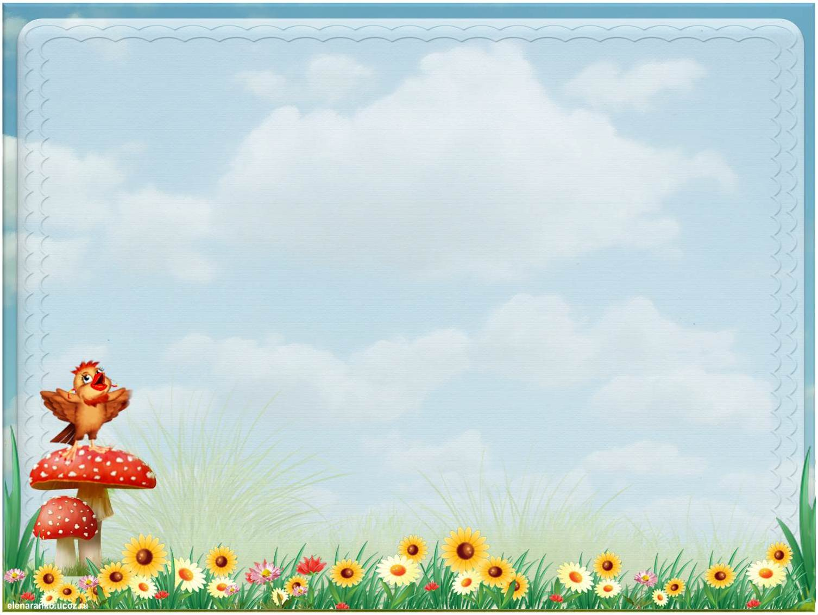
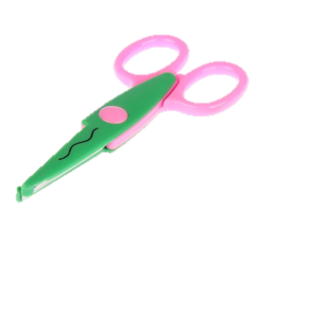
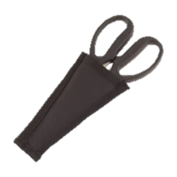
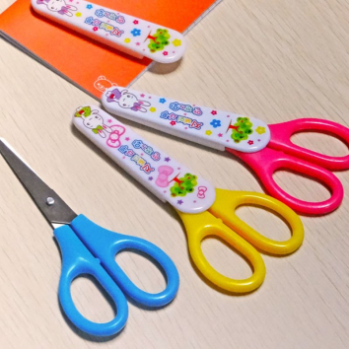
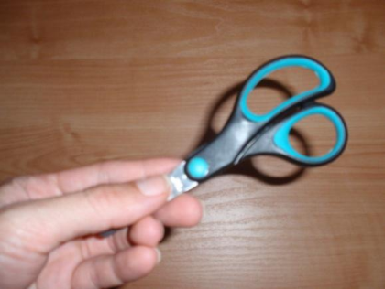
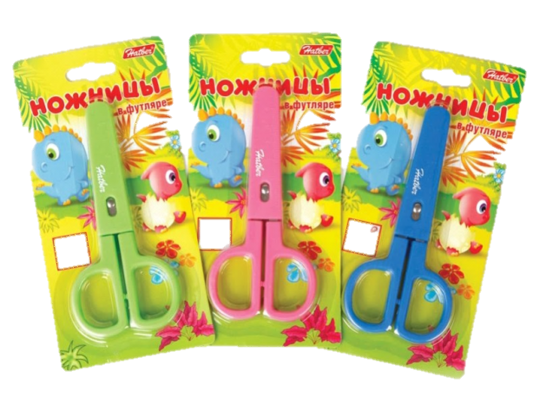
Выбираем ножницы для ребенка
Главным критерием должны служить безопасность и удобство. Маленькие и почти игрушечные ножницы с ручками в виде животных для обучения вырезанию не подойдут. Ножницы должны быть среднего размера с тупыми концами на лезвиях. Хорошо если ручки у ножниц будут резиновыми — они мягче и не скользят. Ну и, конечно, колечки у ручек ножниц должны подходить по размеру ребёнку.
Еще желательно, чтоб ножницы продавались вместе с чехлом.
И сразу же учим детей правильно держать ножницы, когда несём их – держим в кулачке.

Slide 5

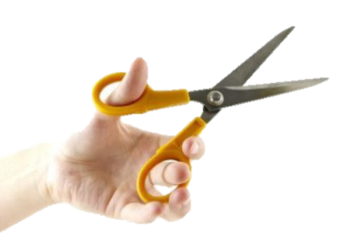
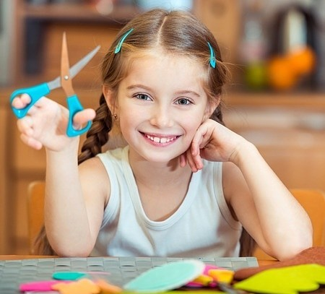
Первые шаги к умению вырезать ножницами
Казалось бы, шаги эти довольно просты. Раз - открыли ножницы, два - закрыли их. Просто и понятно. Но для детей это самое сложное, нудное и не интересное.
Ведь ножницы нужно не просто открыть и закрыть, их нужно правильно держать. Большой палец в одном колечке, средний в другом, указательный лежит сверху («на свободе»). Ножницы «смотрят» вперед.
Важно научить ребёнка правильно держать ножницы,
открывать и закрывать их, не меняя положения руки иначе
вырезать он ничего не сможет. Мы предлагаем детям «пощёлкать» ножницами
А можно призвать на помощь театр теней и сказку о журавле и цапле. Ножницы будут выполнять роль длинных клювов журавля или цапли. Ну или просто придумайте историю про каких-нибудь птиц с длинным клювом, а диалоги можно изобретать на ходу. Чтобы тень была похожа на клювы птиц, ножницы необходимо держать правильно. А для того, чтоб клювы шевелились, ножницы придется открывать и закрывать.

Slide 6
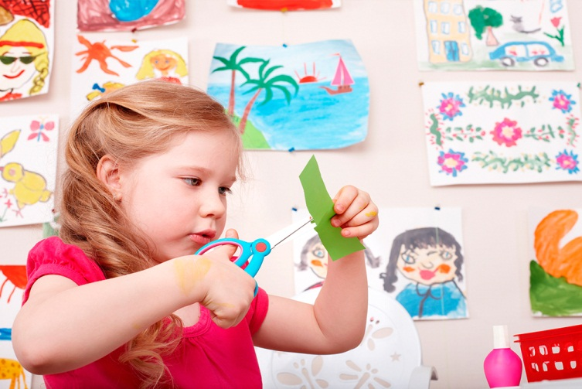
Начинаем резать бумагу
Ребёнок научился открывать и закрывать ножницы и при этом держать их прямо. Пора начинать пробовать резать бумагу.
Начинать лучше с нарезания полосок. Лучше если это будет узкая полоска на один шаг ножниц (на один «чик»).
Можно взять полоску широкую и сделать объемную аппликацию травы. Для этого полоску зеленого цвета надрезаем c одного края не до конца и приклеиваем на край альбомного листа. А детали можно дорисовать.
Если у ребёнка не очень хорошо получается нарезать полоски и бумага рвется, то попробуйте сделать тоже самое из плотных обложек журналов. Или же просто дайте ребенку небольшие кусочки журнальных обложек и пусть он режет их как ему угодно.

Slide 7
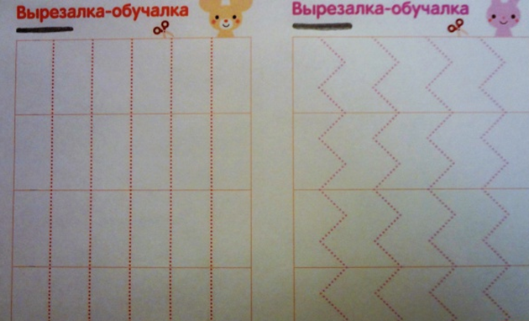
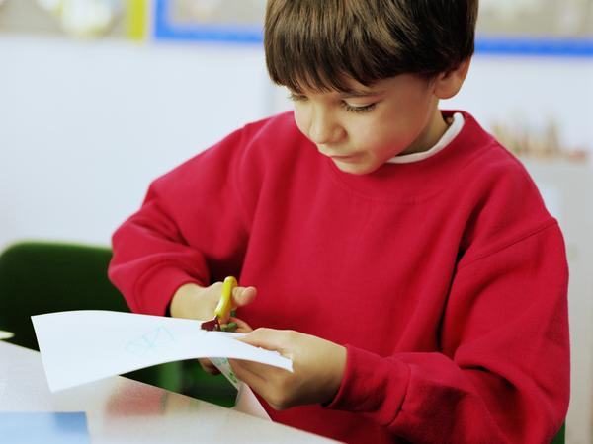
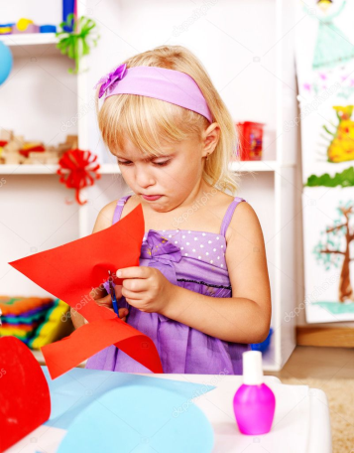
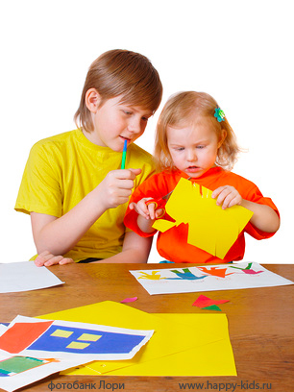
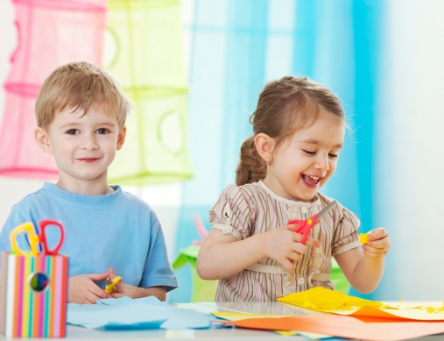
Вырезаем предметы по контурам
Как только ребёнок освоился с нарезанием полосок, можно пробовать вырезать по контурам. Для начала выбираем простые контуры с четкими линиями. Можно распечатать или нарисовать самим такие полоски-пунктиры.
Затем перейти к вырезанию геометрических фигур, более сложных фигур. Лучше всего вырезать из детских книжек на плотной бумаге или раскрасок. Тонкую бумагу вырезать сложнее, она при любом неудачном повороте ножниц может легко порваться.
Вырезанные фигурки так же используйте в аппликациях.

Slide 8
Позднее, когда дети научатся сами вырезать из бумаги нужные формы, им поручают следующие задания:
1) Разрезать бумажную полоску на квадраты, которые можно использовать для орнаментов, окошек игрушечных домиков, флажков и т.д.
2) Нарезать из бумаги прямоугольной формы тонкие прямые полоски – древки флажков, стебли цветов и т.д.
3) Косо срезать у прямоугольника концы, чтобы получились крыша для домика, крыло самолета или детали других предметов.
4) Вырезать круг из квадрата, постепенно округляя его края (снежная баба, цыплята)
5) Вырезать плоды, овощи, цветы, деревья, бабочек. Прямоугольник соответствующего цвета сгибают пополам и вырезают половину задуманного предмета.
6) Вырезать предметы, складывая бумажную полоску несколько раз.
Независимо от того, когда (с какого возраста) вы начали учить ребенка работать с ножницами, необходимо сразу объяснить правила обращения с ножницами.

Slide 9
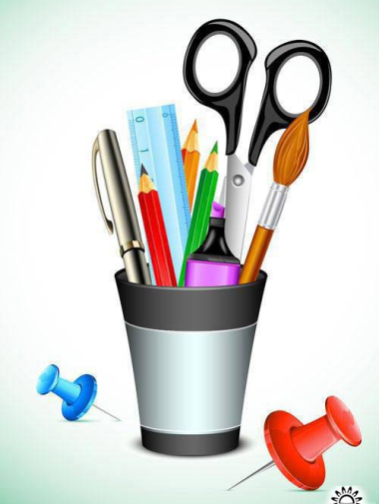
Как передавать ножницы друг другу?
Для безопасности жизни и здоровья нужно вовремя предупредить ребенка о том, что ножницы – это настоящий инструмент, который может таить в себе опасность при неправильном использовании.
Предупредите, что ножницы нельзя подносить к лицу, оставлять с раскрытыми лезвиями, бросать, махать.
Научите правильно передавать ножницы другому человеку: держать за сомкнутые лезвия и передавать .
Каждый раз после работы положить ножницы на место.

Slide 10
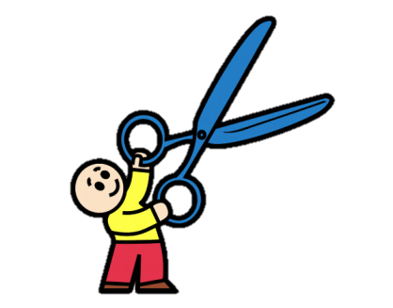
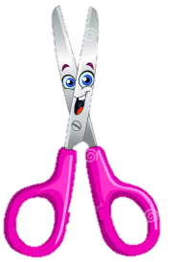
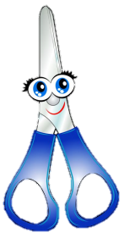
Техника безопасности при работе с ножницами
1. Обращайся с ножницами
очень осторожно!
Резать кончиками – нельзя,
А серединкой – можно!
2. Если нужно инструмент передать другому:
То колечки от себя ты спокойно поверни,
И, за кончики держась, ножницы ему верни!
3. Когда выполнишь работу,
Тут же ножницы закрой,
Чтоб до острых краешков,
Не коснулся кто рукой!

Slide 11
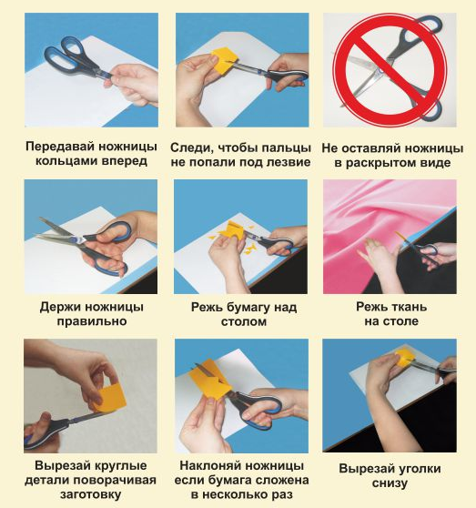
ПАМЯТКА
«ПРАВИЛА БЕЗОПАСНОСТИ РАБОТЫ С НОЖНИЦАМИ»

Slide 12
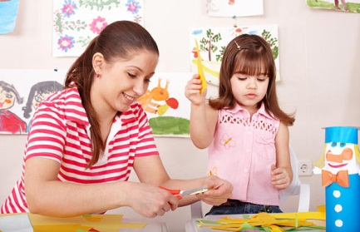
Это основные правила безопасности, которые мы должны объяснять и напоминать детям перед началом работы с ножницами. Вы же сами должны помнить, что ребенка нельзя оставлять одного с ножницами в руках, особенно если он у вас не один. Такую роскошь можно позволить себе только ближе к школьному возрасту.

Slide 13
Спасибо
за
внимание!

